Slide 1
等待中。。。
电子部的记得签到

Slide 2
0. 讲故事
MULTICS
UNIX
B
C

Slide 3

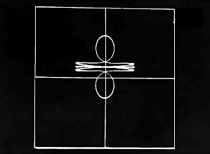
肯·汤普逊和丹尼斯·里奇
Space Travel
ssh menu@tty.livingcomputers.org

Slide 4
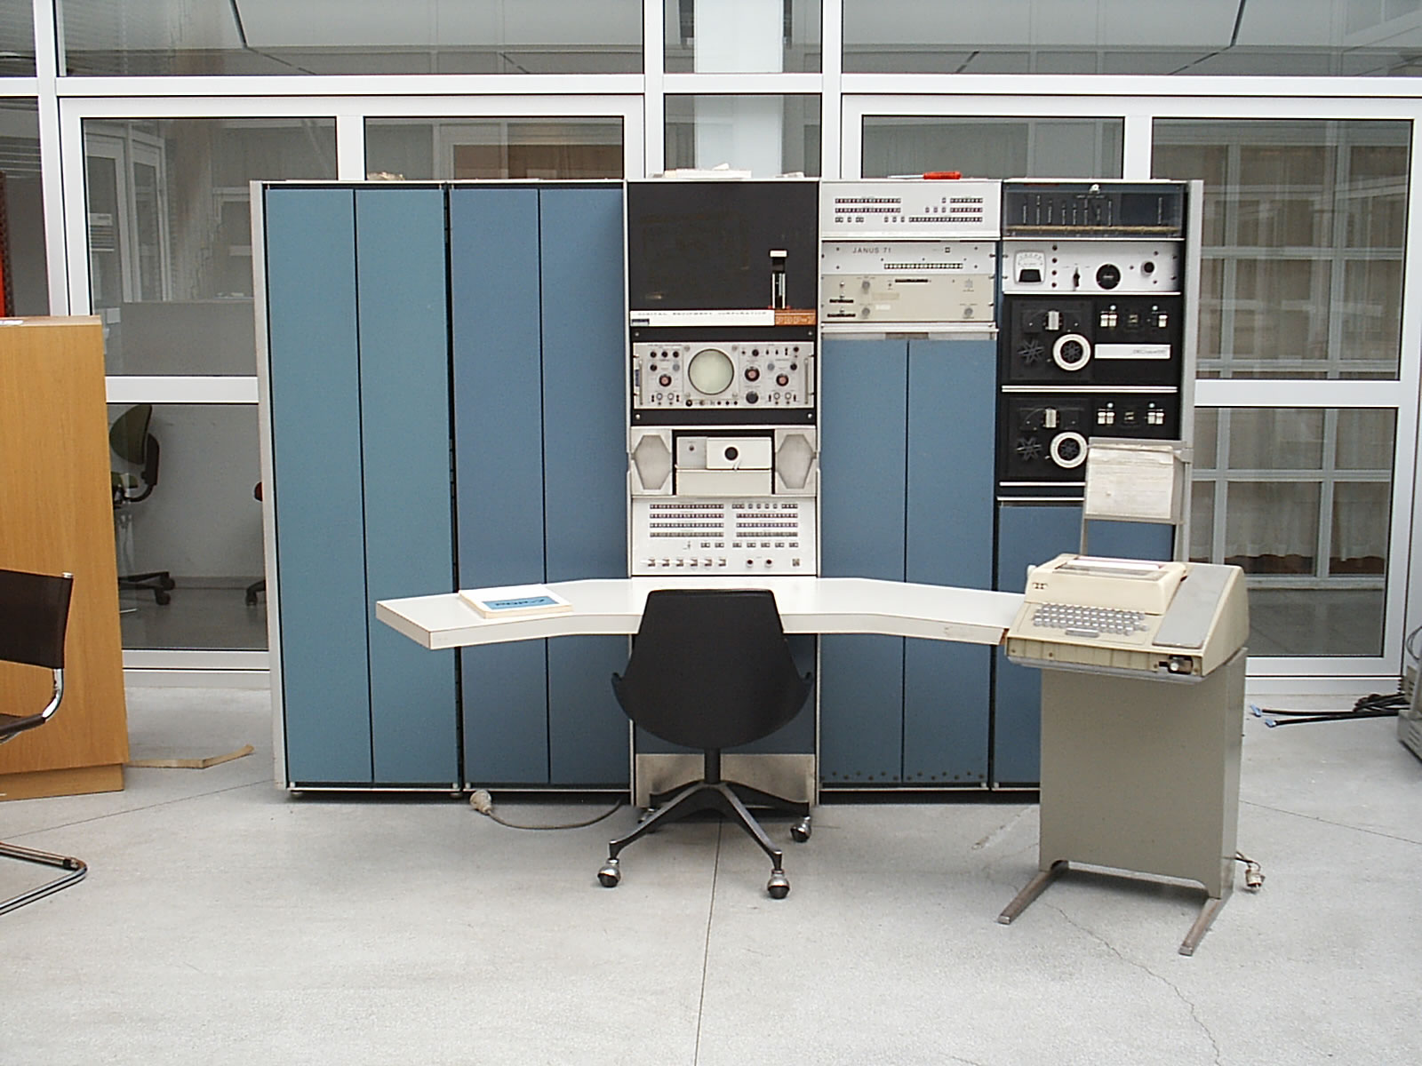


Slide 5
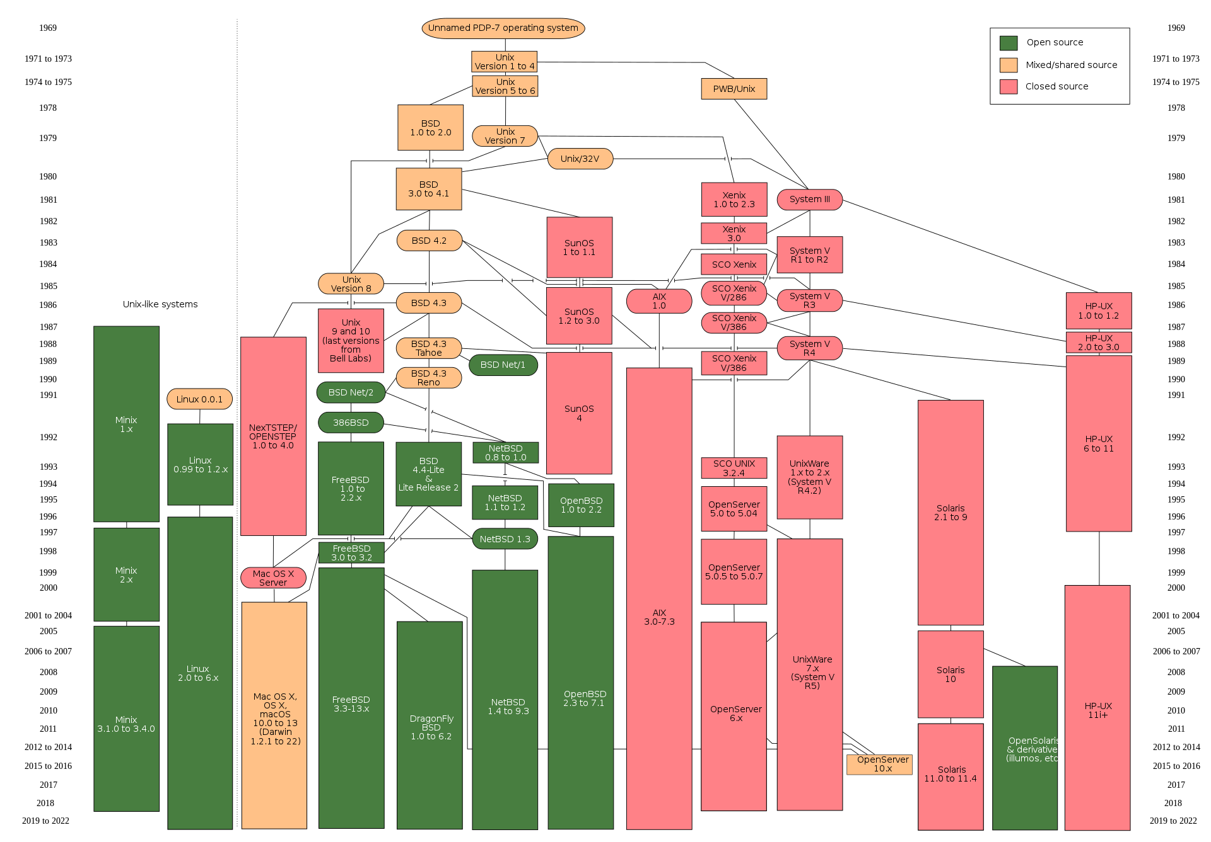

Slide 6
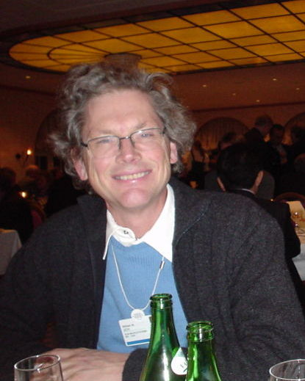
Bill Joy
1BSD

Slide 7



Slide 8
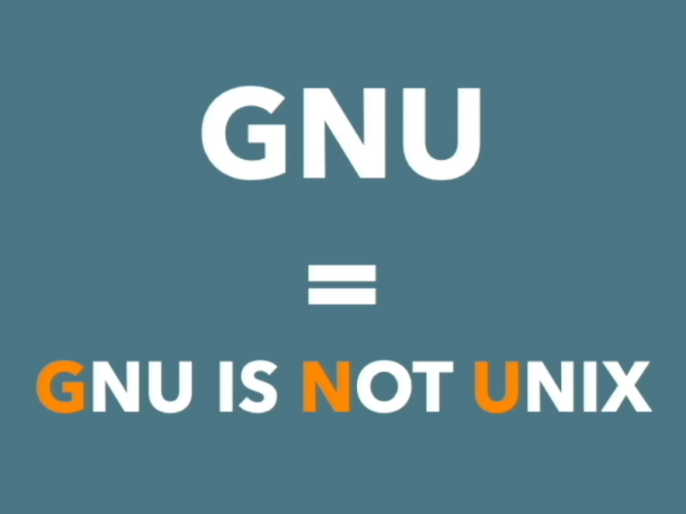

Slide 9

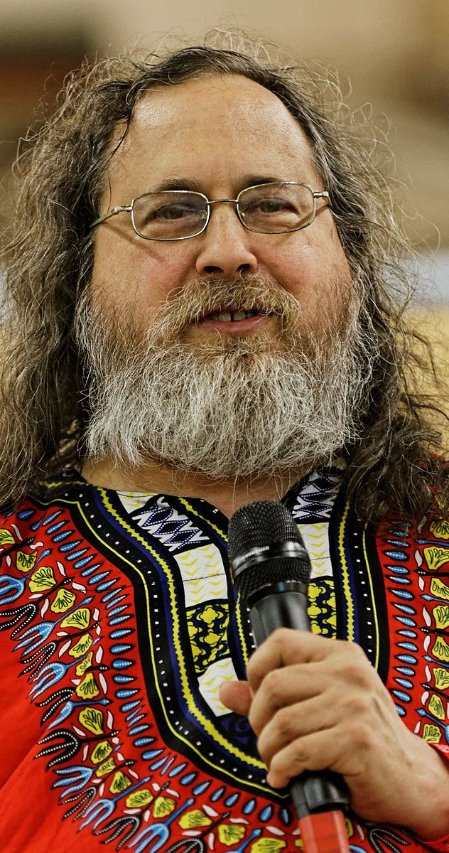
GNU计划
理查德·斯托曼, GNU计划的创建者
GNU宣言

Slide 10
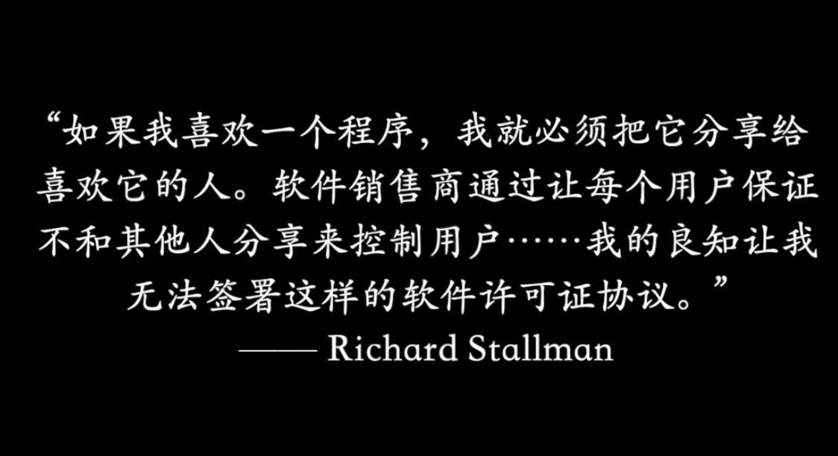

Slide 11

https://kernel.org/

Slide 12
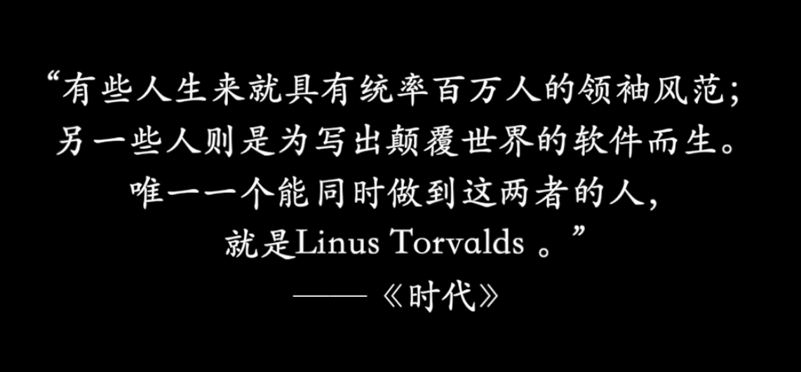

Slide 13

My name is Linus, and I am your God.

Slide 14
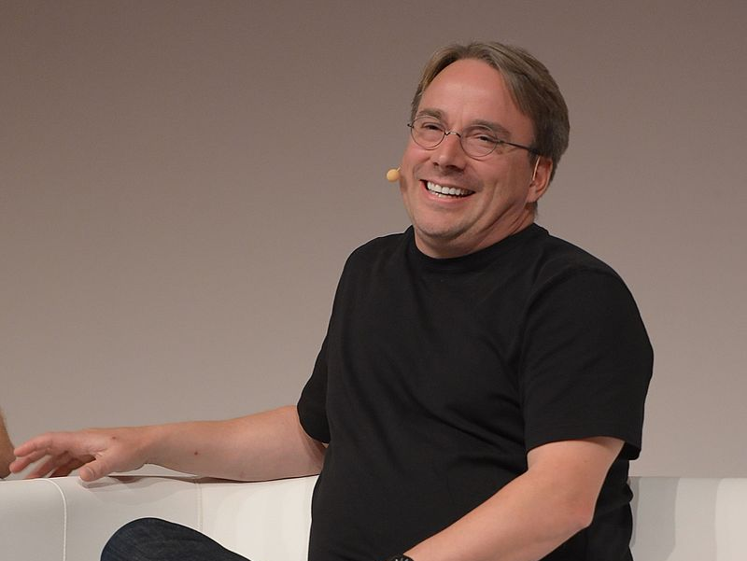
Linus·你的上帝· Torvalds

Slide 15
GNU/Linux Distribution Timeline
https://upload.wikimedia.org/wikipedia/commons/1/1b/Linux_Distribution_Timeline.svg

Slide 16
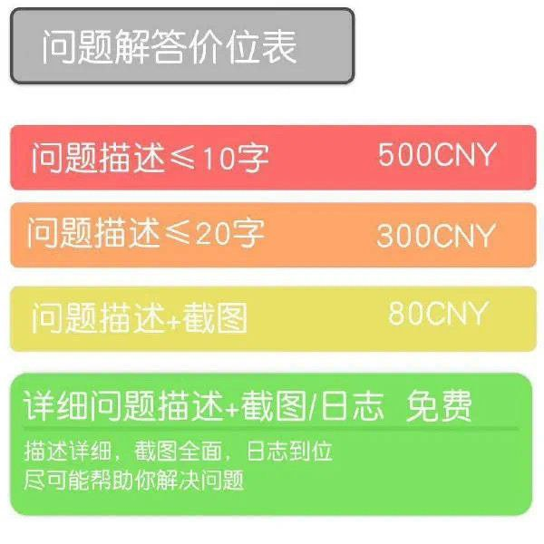

Slide 17
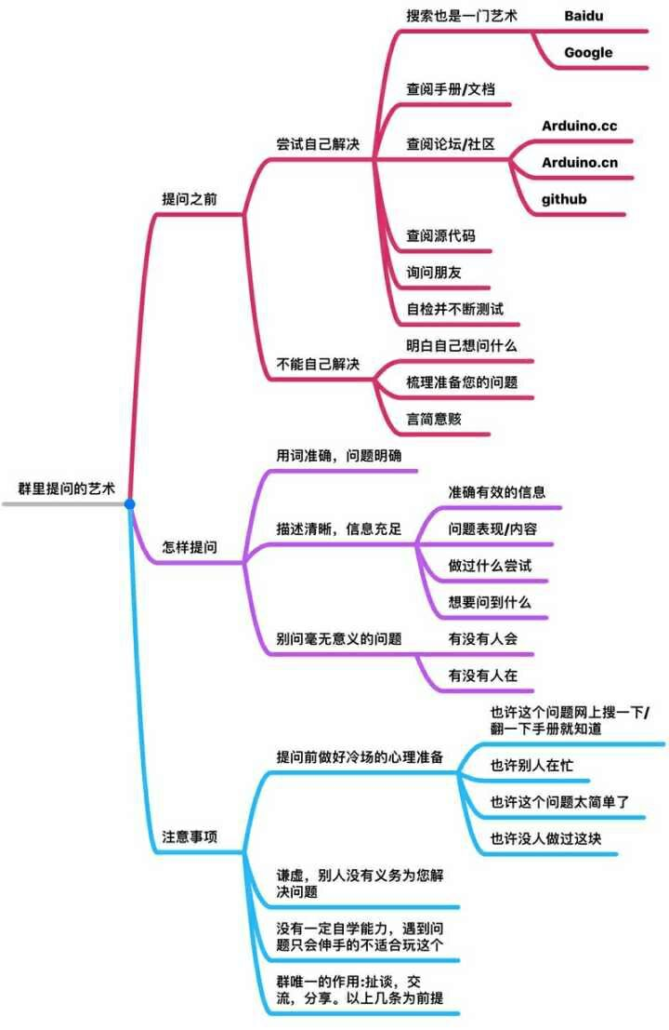

Slide 18

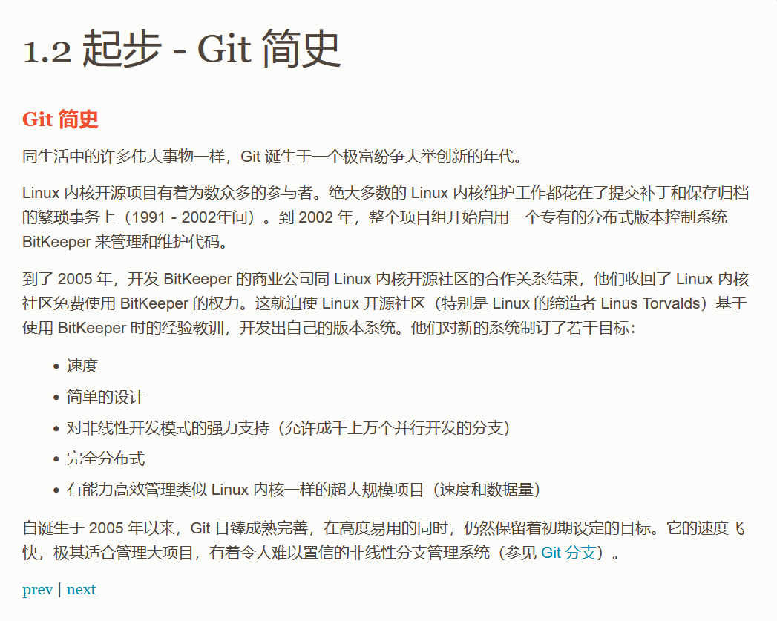

Slide 19
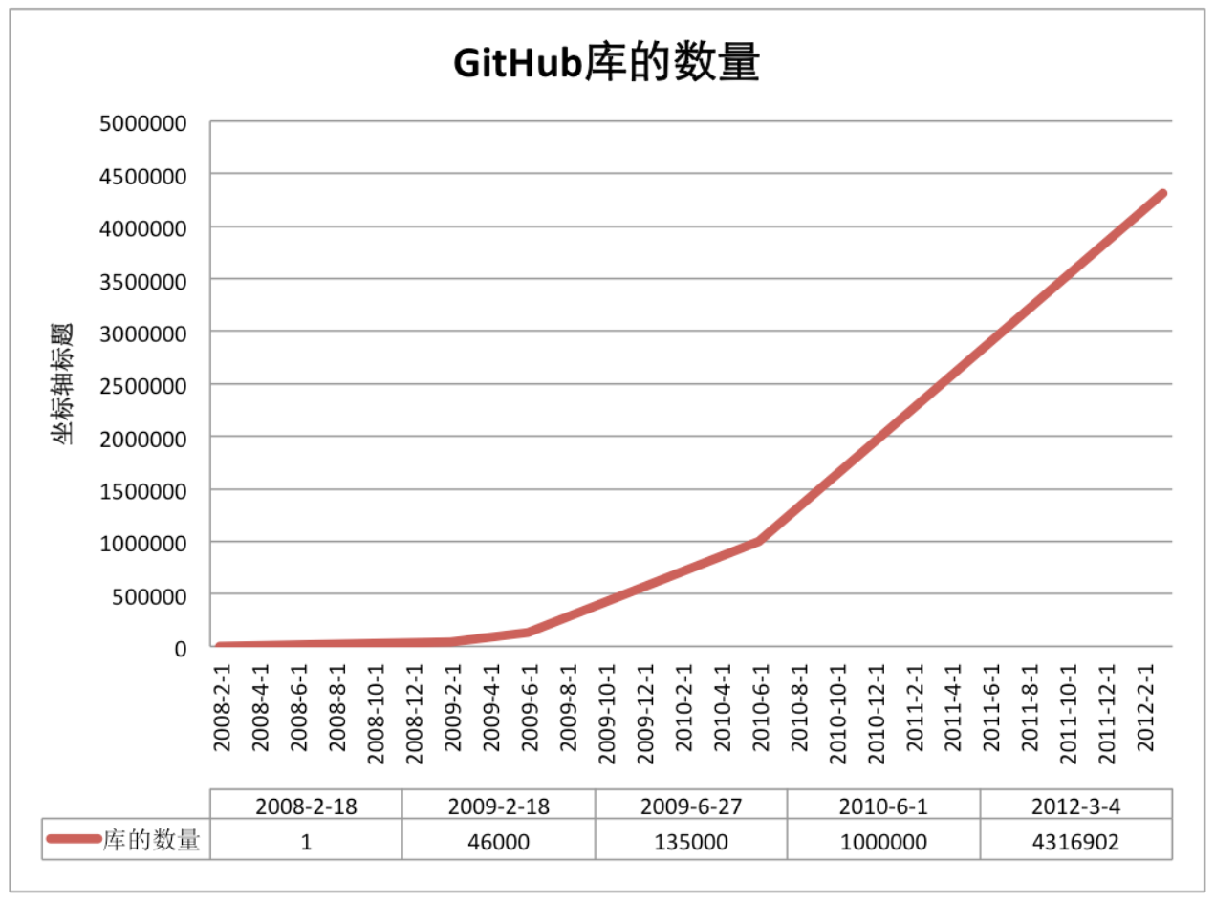

Slide 20
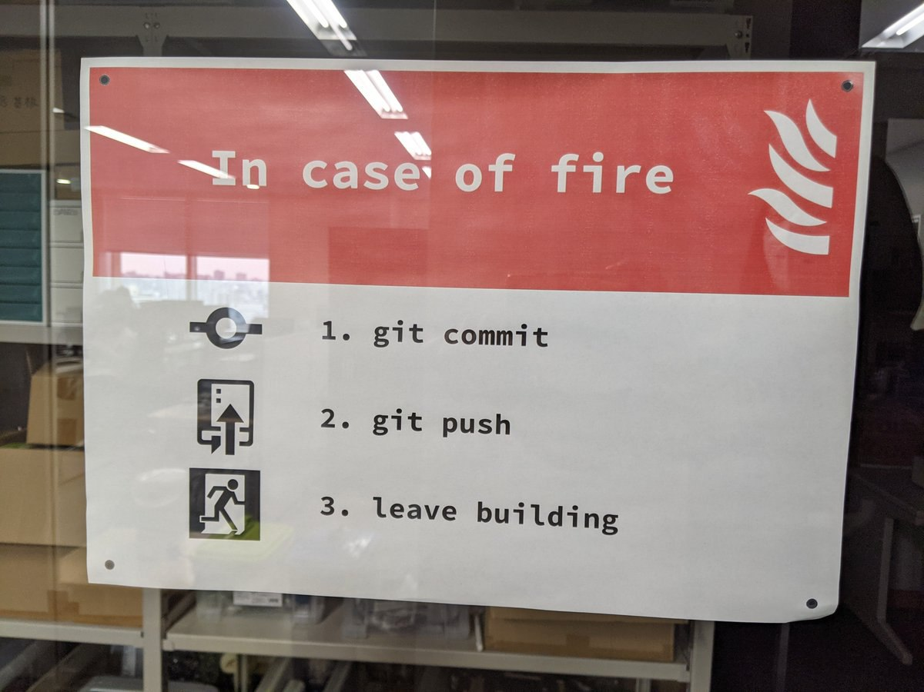

Slide 21


Slide 22
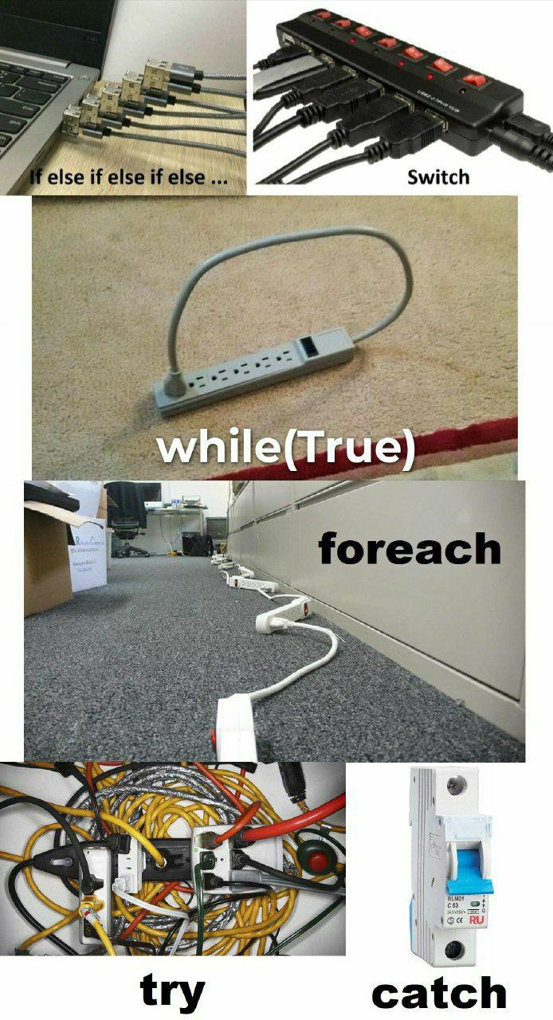

Slide 23
.c/.cpp/.h
文本文件
.i
文本文件
.s
文本文件
.o
二进制文件
.exe
二进制文件
源代码
汇编代码
可重定位目标程序
可执行
目标程序
预处理后的源码
预处理
编译
汇编
链接
gcc -E
gcc -S
gcc -c
gcc

Slide 24
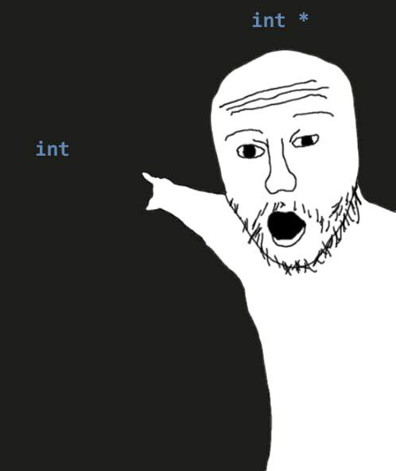

Slide 25
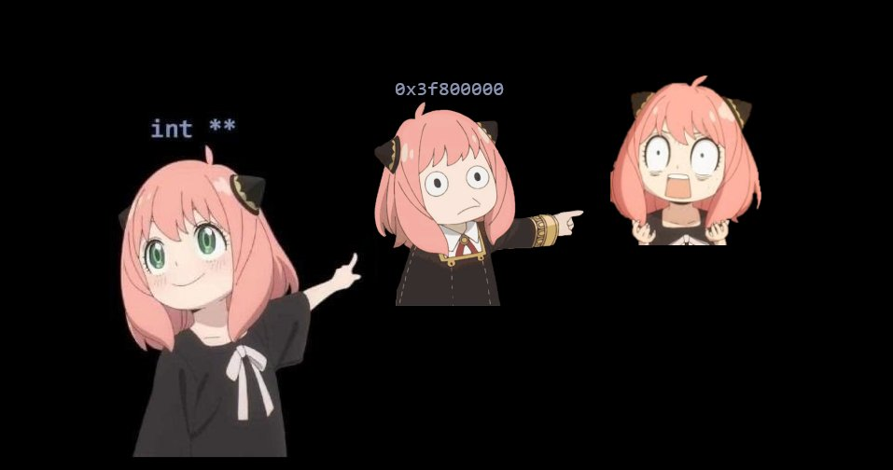

Slide 26
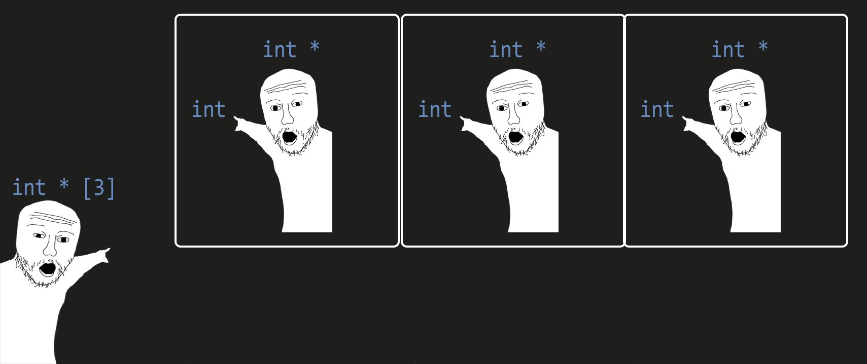

Slide 27
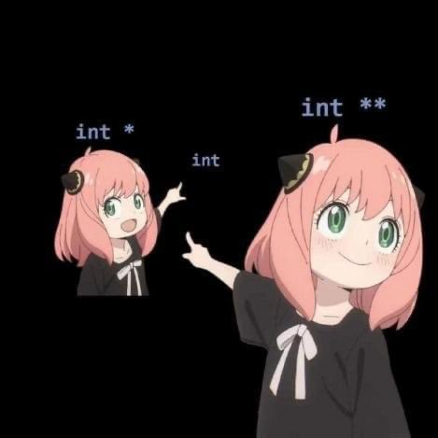

Slide 28
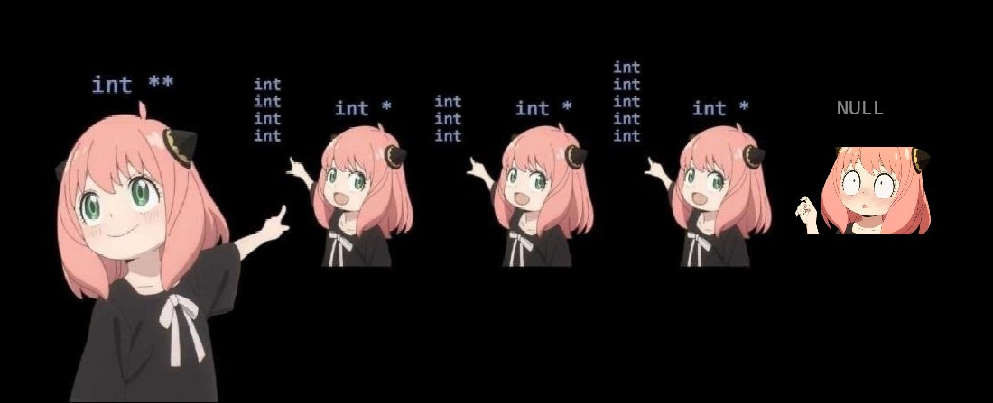

Slide 29
C语言历史，C语言与UNIX系统的关系
https://www.bilibili.com/video/BV1zV411d7La
https://git-scm.com/book/zh/v2/%E8%B5%B7%E6%AD%A5-Git-%E7%AE%80%E5%8F%B2
https://www.runoob.com/w3cnote/git-guide.html
https://github.com/torvalds/linux

